Slide 1
协程
--原理及应用

Slide 2
1 定义及分类
用户级线程，有自己的寄存器组，上下文和栈
对称协程/非对称协程
stackfull/stackless

Slide 3
1.1 对称协程/非对称协程
对称协成：所有的协程都是平等的。调用者用yield将程序控制权交给被调用者后，不再关心被调用者。被调用协程得到控制权后，不必返回到调用者。由于所有协程都是平等的，所以一般需要一个调度器。
代表：libco
非对称协程：调用者跟特定的协程绑定。调用者使用call/resume将控制权交给被调用协程。被调用协程结束后用return/yield返回到调用者。
代表：go语言

Slide 4
1.2 stackfull/stackless协程
stackfull 协程: 内部有自己的栈用来保存现场。可以在内部挂起，恢复后从挂起处继续执行
stackless 协程: 无法在内部挂起，只能在程序主体返回。
可见， stackfull比stackless的优点更加明显，但是也有缺点：高并发下很容易产生内存瓶颈。

Slide 5
2 协程与线程的区别
相同的地方：都有自己的寄存器组，上下文和栈
不同的地方：线程的调度由内核控制，而协程的调度由用户控制
协程与线程的区别决定了它们应用的场景不同：
线程更适合CPU密集型场景。在CPU密集场合下，我们通常会尽可能的少起线程，避免不必要的线程转换开销。
协程更适合IO密集型场景。协程的切换开销是很低的，在密集网络读写，磁盘读写场景下，并发大量的协程可以IO效率。

Slide 6
3 应用：异步代码同步化改造
--以网络服务器开发为例

Slide 7
3.1 典型的网络服务器框架
一般网络服务器开发分为如下四个步骤：
用伪代码表示如下：
while(true) {
fd = accept()
req = recv(fd)
rsp = do_something(req)
send(rsp)
}
accept
do
something
send
recv

Slide 8
3.2 上古时代：多进程
上古时代还没线程时，主要采用的是同步模式开发。为了处理高并发只能采用多进程模式。如下图。
多进程模式缺点：系统进程数量有线，并发量低，处理能力弱。
多进程模式优点：同步编程开发难度低。
进程1
accept
recv
进程2
accept
…进程N
accept
send
do_something
recv
do_something
send
recv
do_something
send

Slide 9
3.2 异步时代：多线程
线程出现后，为了利用CPU的处理能力，开发模式变成了异步多线程模式。
多线程通过对业务的拆分，单个线程只专注于一件事，大大提高了CPU的利用率。线程之间往往采用异步模式，通过消息队列来传递数据。
缺点：线程数据的传递需要频繁的复制，消耗性能。异步模式的开发导致了代码很难读懂，不利于维护。
多线程模式下网络编程往往采用reactor模式，可以参考这篇:Linux 的 IO 通信 以及 Reactor 线程模型浅析
线程1
accept
线程3
do something
线程4
send
线程2
recv

Slide 10
3.2.1 异步多线程模式下的生产消费者模型

Slide 11
3.3 改造后的框架：服务器并发编程模型
改造后，原先异步并发模型中的recv线程、do_something线程、send线程被一个worker协程替代。异步变成了同步。Acceptor线程仍然独立用一个线程。

Slide 12
3.3.1 改造后架构:生产消费者
改造后的架构，生产者跟消费者之间不再需要锁对资源上锁，消除了资源竞争，提高了CPU利用率。

Slide 13
4 微信协程库libco源码解析
协成库的三大模块
Libco架构
概念的实现

Slide 14
4.1 协程库三大模块
执行单元。执行单元包括指令和内存。指令表示操作集合，内存用来存放操作数据。只包含指令和内存的执行单元可以称为最基本的协程。
调度器:用来调度执行单元。
异步IO机制。阻塞编码下实现非阻塞效果。

Slide 15
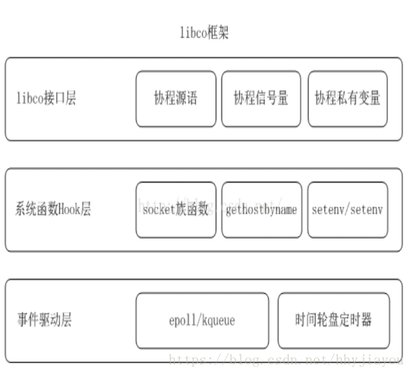
4.2 libco架构

Slide 16
4.3 概念的实现
stCoRoutine_t 表示一个协程。协程有两个属性：调度器属性和协程属性。所有协程共享的用于调度的属性叫调度器属性。Libco中用env表示。其它的成员变量为协程属性。
协程的原语有：创建、切换、让出，对应的接口分别是co_create,co_resume,co_yield
co_create：创建协程属性。如果调度器属性不存在则创建。

Slide 17
4.4 libco的堆栈模型(一)
协程栈的使用有两种方式：共享栈和独享栈。
共享栈：给运行环境分配一块固定大小的内存，所有的协程共享这块内存。同时每个协程都有自己私有的栈。当协程切入/切出时对协程的局部变量copyin/copyout到协程的私有空间。
共享栈的优点：
省内存。(私有栈按需分配)
共享栈的缺点：
每次协程切换都要进行私有栈的恢复/保存，比较消耗cpu。如果协程私有栈很大，拷贝开销会很大。
共享栈大小固定，无法动态分配。

Slide 18
4.4 libco的堆栈模型(二)
独享栈：每个协程都预先分配大小固定单独空间。当协程切换时直接使用该空间进行数据的存放。
独享栈的优点：
避免协程切入切出内存的拷贝
独享栈的缺点：
栈的大小时固定的。栈太小容易爆栈，太大协程数量一多容易浪费内存。

Slide 19
libco的堆栈模型(三)
Libco使用的是共享栈的模式
Libco分配了多个共享栈，每个协成按照一定的映射关系使用对应的共享栈。

